Slide 1
Slider D
CF7_ 9.1_Elementos para la trazabilidad en el servicio

Slide 2
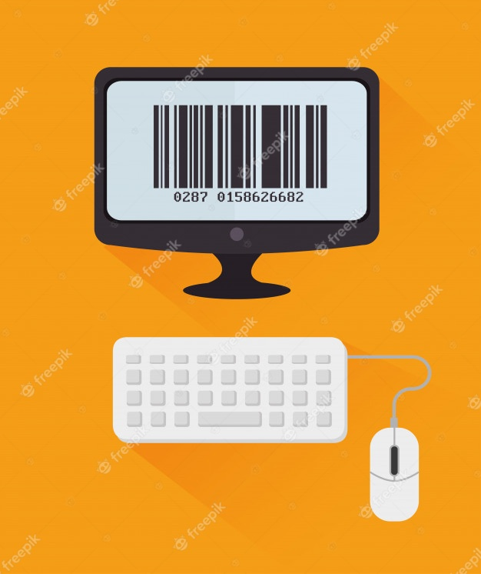
Indicaciones para la producción
Presentar en Slider está información.
Mantener el dinamismo en todas y cada una de las diapositivas que siguen.
Referencias de las imágenes:
https://www.freepik.es/vector-premium/diseno-barra-codigo_3789075.htm#page=1&query=sistema%20de%20identificaci%C3%B3n%20de%20art%C3%ADculos&position=27&from_view=search
Sistema de identificación
Los sistemas de identificación son uno de los componentes básicos de cualquier seguimiento de la trazabilidad en el ámbito empresarial. Mediante estos sistemas se hace posible la identificación de los artículos, ya sea de forma individual o agrupados en lotes. Igualmente, permiten la identificación de los embalajes y cajas relacionas con la logística de almacén y reparto.
.

Slide 3
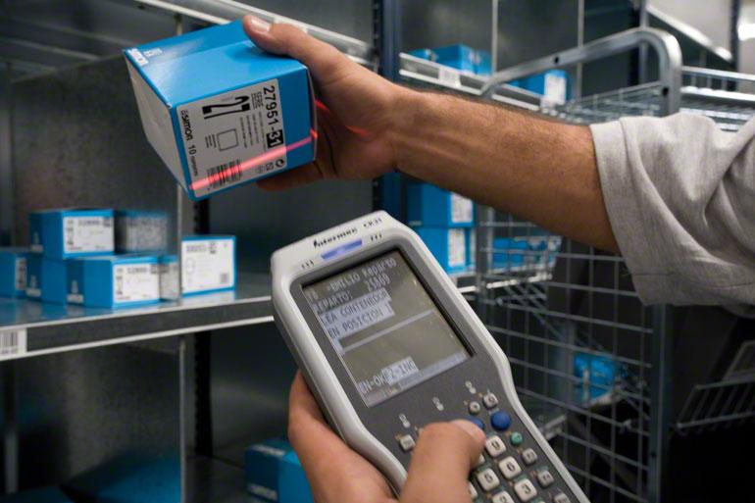
Indicaciones para la producción
Presentar en Slider está información.
Mantener el dinamismo en todas y cada una de las diapositivas que siguen.
Referencias de las imágenes:
https://mecaluxco.cdnwm.com/documents/20197/2178528/Sistemas+de+identificaci%C3%B3n+autom%C3%A1tica-La+identificaci%C3%B3n+autom%C3%A1tica+de+art%C3%ADculos+en+un+almac%C3%A9n+gana+tiempo+y+dinero-es_ES.jpg/0a82c262-dfed-4e67-88ab-9d51236e13d5?t=1562850778000&e=jpg&imageThumbnail=3
Sistema de captura de datos
A la hora de implantar un buen sistema de trazabilidad es fundamental utilizar alguna herramienta de captura de datos. Esta debe obtener y registrar la información sobre las materias primas utilizadas, los datos de la planta en la que se fabrica y los datos de la gestión de almacenes.

Slide 4

Indicaciones para la producción
Presentar en Slider está información.
Mantener el dinamismo en todas y cada una de las diapositivas que siguen.
Referencias de las imágenes:
https://www.freepik.es/psd-gratis/maqueta-pantalla-telefono-inteligente-psd-que-muestra-codigo-qr_16763152.htm#page=1&query=QR&position=2&from_view=search
Software para captura de datos
Sin negar la importancia de los dos sistemas anteriormente analizados, de poco servirían todos los datos obtenidos si después no se cuenta con las herramientas para analizarlos y darles un uso adecuado. Por esto, es esencial la utilización de un software especializado que permita la gestión correcta de toda la información acumulada y su posterior administración.

Slide 5

Indicaciones para la producción
Presentar en Slider está información.
Mantener el dinamismo en todas y cada una de las diapositivas que siguen.
Referencias de las imágenes:
https://www.freepik.es/fotos-premium/empresario-icono-sistema-camara-seguridad-datos-estadisticos_4910119.htm#page=1&query=registro%20de%20datos&position=45&from_view=search
Los datos para registrar
Una vez se tienen todos los datos llega el momento de registrarlos, analizarlos y darles un uso adecuado. La información sobre la trazabilidad va a ser muy diferente, dependiendo de la clase de producto, del sector empresarial y de cuáles son los requerimientos del usuario final.

